Slide 1
SOCIALIZACE

Slide 2
SOCIALIZACE
= proces začleňování člověka do společnosti
celoživotní proces
záměrná
nahodilá

Slide 3
https://www.youtube.com/watch?v=HfUBw6eX3IY&list=PLtf01lOdSEoPEFqc1UiDgdBWxMb9jb94E&ab_channel=Jespenia

Slide 4
SOCIALIZACE
PRIMÁRNÍ SOCIALIZACE
období dětství (do 3 let)
„významní druzí“
základní poznatky o světě
osvojování si všeobecných kulturních norem, hodnot, základních kulturních návyků
soc. role (gender, spol. status, věk…)
identita
mateřský jazyk
sebekontrola a prosociální chování

Slide 5
Genderová socializace
= osvojování si genderových rolí prostřednictvím sociálních faktorů (rodina, média, škola… společnost)
(co je to gender??)
Genderová role = komplex rozdílných očekávání kladených na příslušníky obou pohlaví
= proces rozvíjení genderové identity

Slide 6
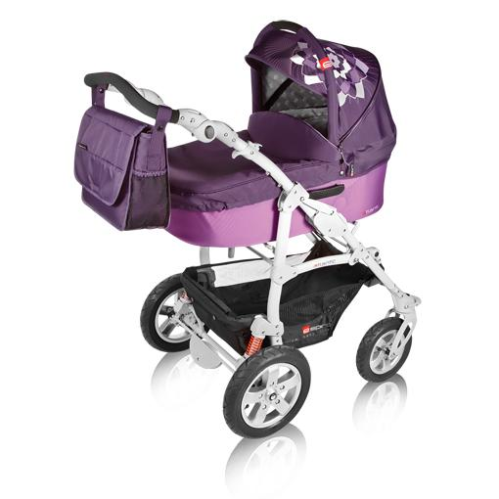
Dítě získává svůj gender už před narozením

Slide 7
Poznáme pohlaví/gender dítěte na následujících fotografiích? Pokud ano, podle čeho?

Slide 11
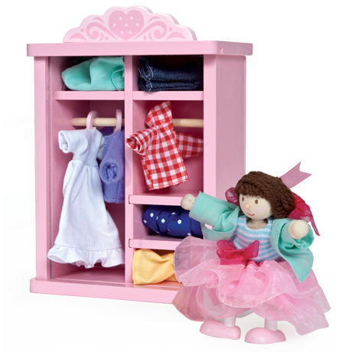
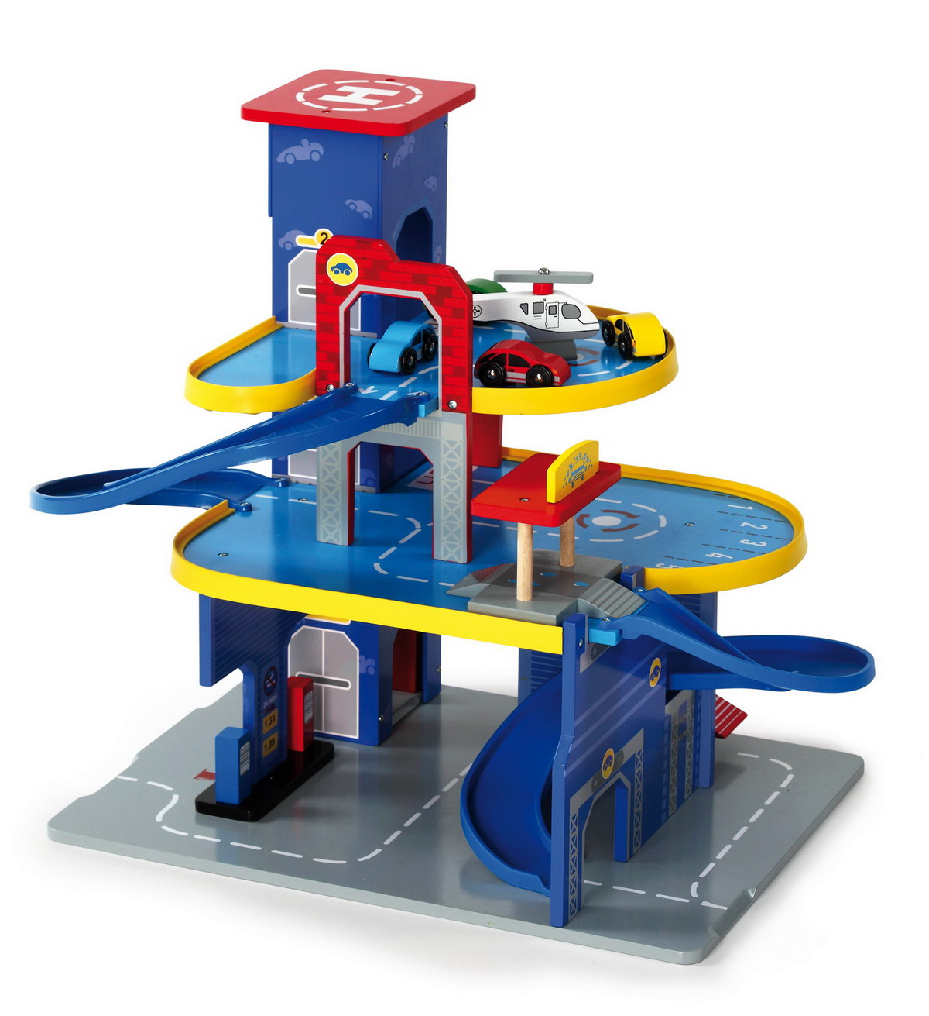
Jiná výchova dívek a chlapců

Slide 12
SEKUNDÁRNÍ SOCIALIZACE
následný proces, který uvádí jedince do nových oblastí objektivního světa společnosti
„zobecnělý druhý“
zpřesňuje se pojetí světa
internalizace specializovaného vědění
rodina, škola, vrstevníci
TERCIÁLNÍ SOCIALIZACE
adaptace člověka na nové životní okolnosti

Slide 13
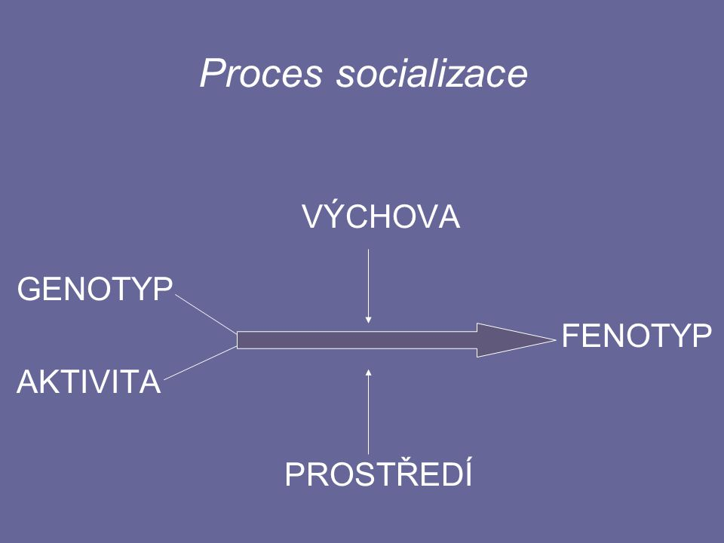
Činitelé procesu socializace

Slide 14
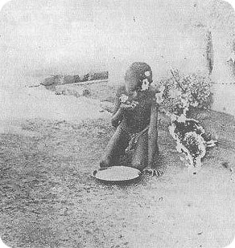
A. I. Bláha: „sociální dědičnost“
nesocializované děti („vlčí děti“) – příklady extrémní izolace
Amala a Kemala
(jeden z nejznámějších
případů „vlčích dětí)

Slide 15
PORUCHY SOCIALIZACE
disociální chování
asociální chování
antisociální chování (kriminální )

Slide 16
RESOCIALIZACE
= proces nápravy, změna vadné socializace, znovuzapojení člověka do společnosti
rozpad dosud přijímaných hodnot a vzorců chování, po němž následuje přijetí odlišných nových hodnot a vzorců chování
součástí je REEDUKACE (převýchova)
= snaha pomocí pedagogických metod měnit a rozvíjet osobnost člověka společensky žádoucím směrem

Slide 17
INSTITUT SOCIÁLNÍ KONTROLY

Slide 18
INSTITUT SOCIÁLNÍ KONTROLY
= mechanismy zajišťující řád a stabilitu ve společnosti
má za úkol přimět členy společnosti myslet, jednat a chovat se žádoucím, společensky přijatelným způsobem
norma a normativní očekávání
+
sankce (negativní a pozitivní)
(fyzické, psychické, ekonomické, politické…)
vnitřní kontrola (jedinec kontroluje své chování sám)
vnější kontrola (chování jedince je regulováno vnějším okolím)
formální (funkce preventivní, odstrašující, resocializační)
neformální

Slide 19
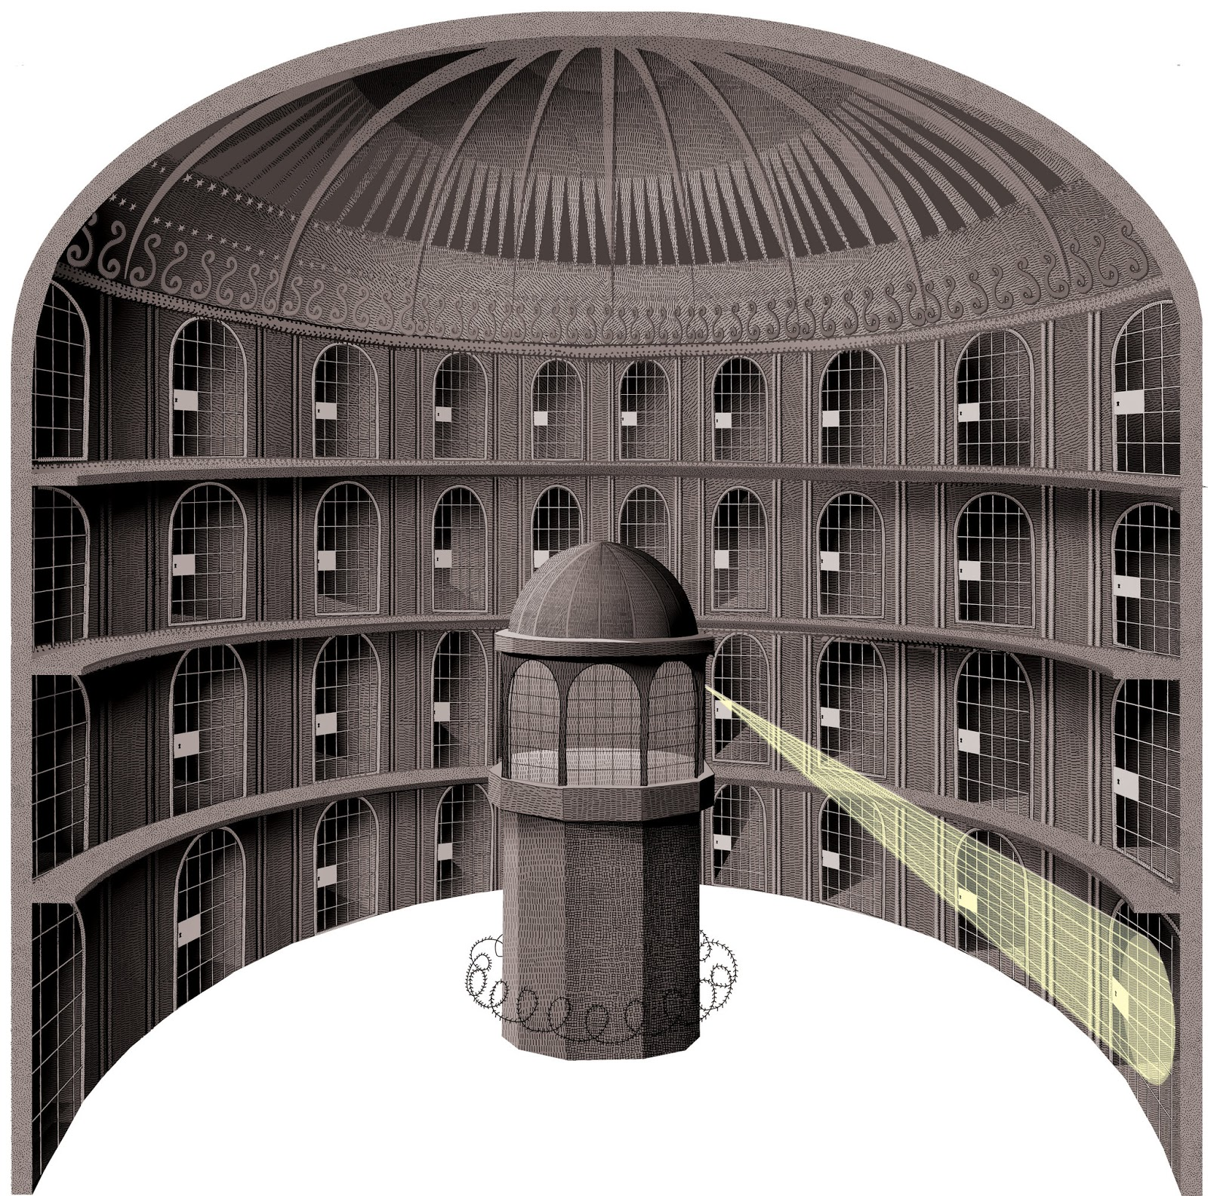
formy trestu a dohledu
násilný trest, teatrální popravy
žalář (temnota)
18./19.st.,
rozvoj vězeňství
převýchova vězňů, (neustálý dohled)
→ panopticon
(Bentham, Foucault)
Žijeme dnes ve společnosti dohledu??
synopticon
(Mathiessen)

